Slide 1
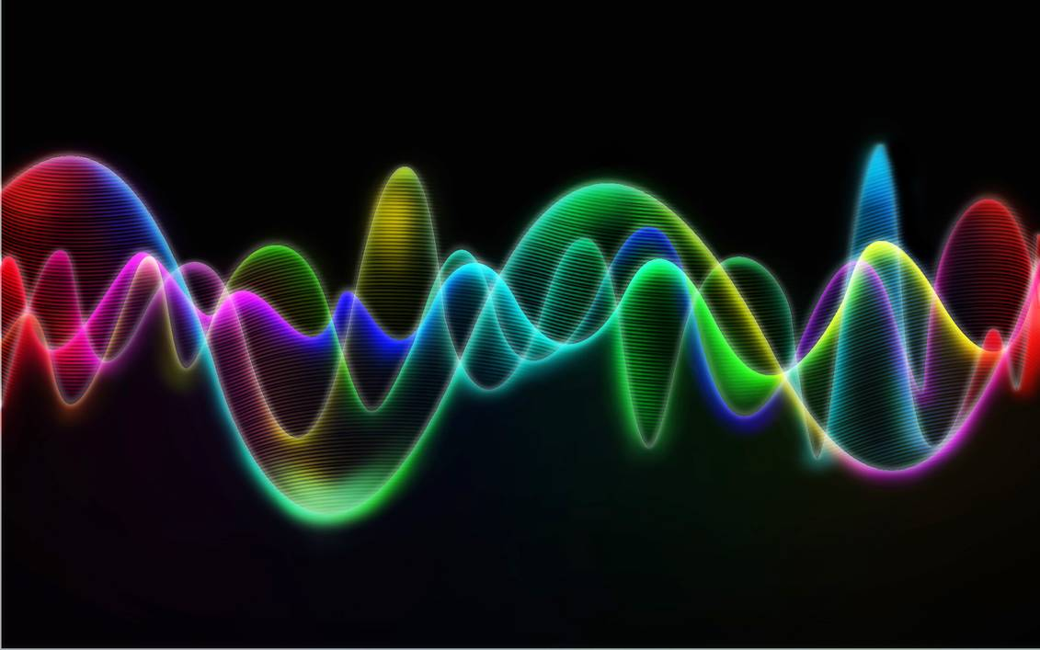
Графік функції

Slide 2
1. Що називають функцією?
Функція – це це правило, яке кожному елементу з першої множини — області визначення ставить у відповідність елемент з іншої множини — області значень.
незалежна змінна;
- абсциса;
-аргумент
2. Х називається:
3. У називається:
залежна змінна;
- ордината;
- функція
4. Які є способи задання функції?
таблицею;
- словесно;
- графіком;
- формулою

Slide 3
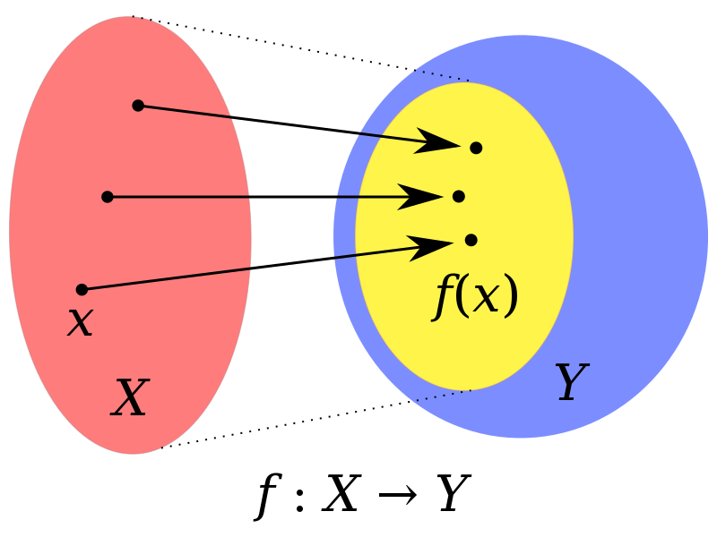

Slide 4

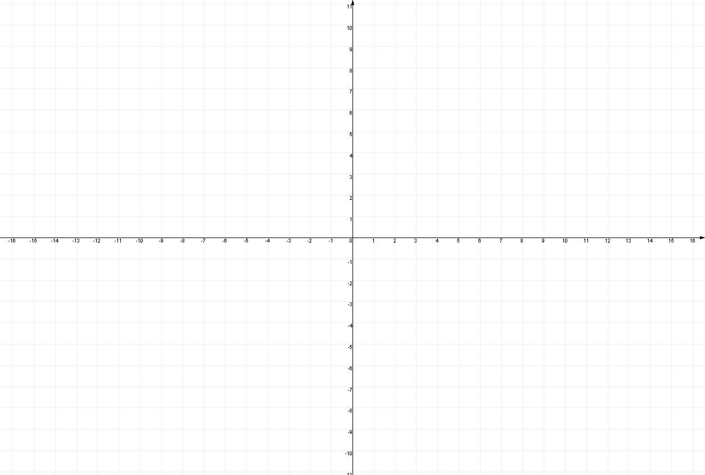

Прямокутна система координат (декартова система)
Пригадай!
абсциса
А(х;у)
ордината
А(-6;5)
Вісь абсцис(ох)
Вісь ординат(оу)

Slide 5
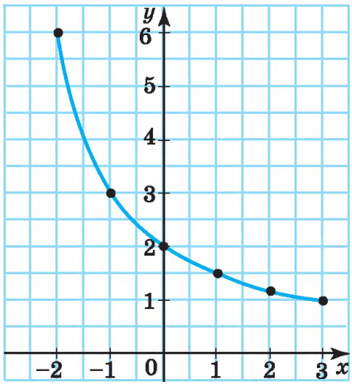
Графіком функції називається множина всіх точок координатної площини, абсциси яких дорівнюють значенню аргументу, ординати – відповідним значенням функції.

Slide 6
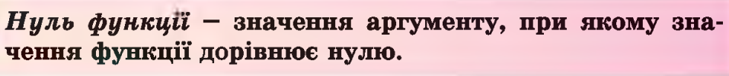
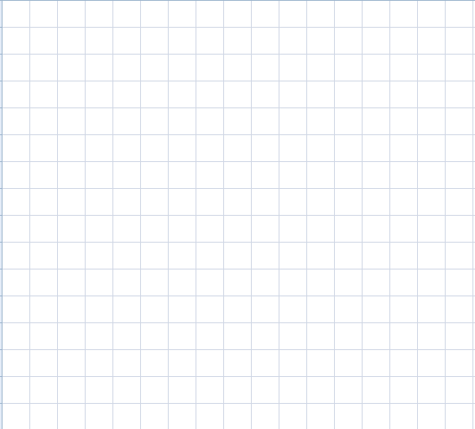
Нулі функції: У=0.
Точки, в яких функція перетинається з віссю ОХ
y
0
1
x

Slide 7
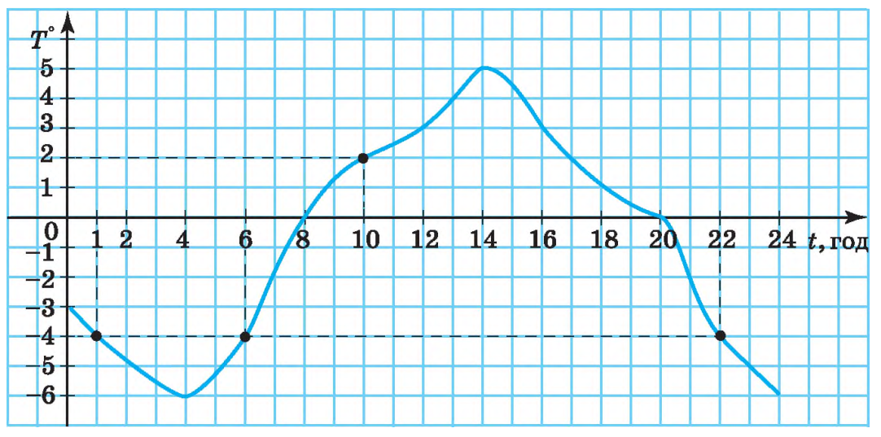






Якщо х=6, то у=
Якщо у=2, то х=
Область визначення функції …
Область значень функції …
Найбільше значення функції …
Найменше значення функції …
Функція набуває додатних значень …
Функція набуває від'ємних значень …
Значення функції дорівнює нулю, якщо х=…

Slide 8
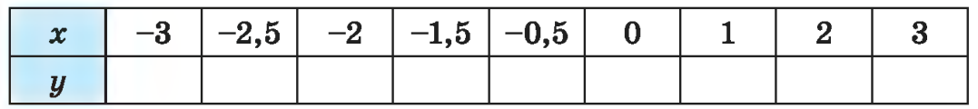
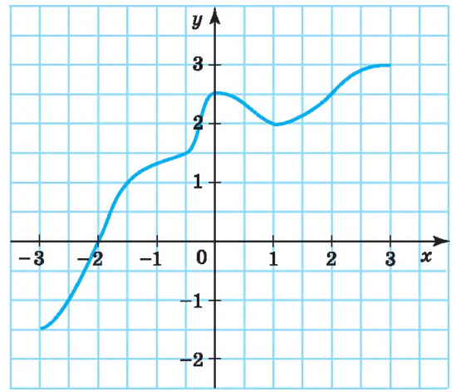
2) знайдіть область визначення і область значень

Slide 9
